Slide 1


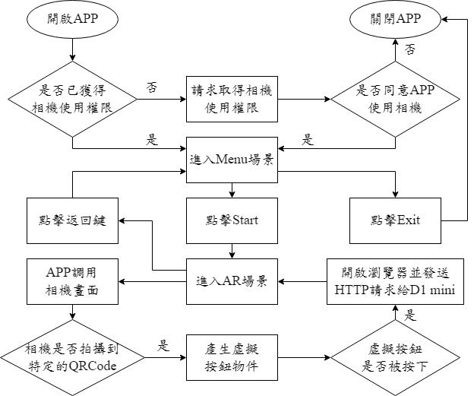
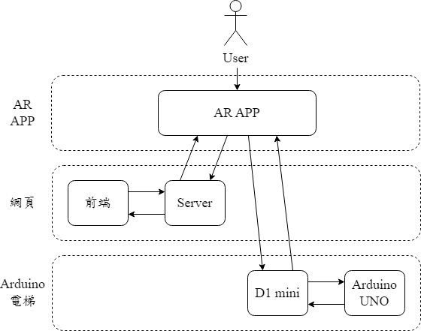
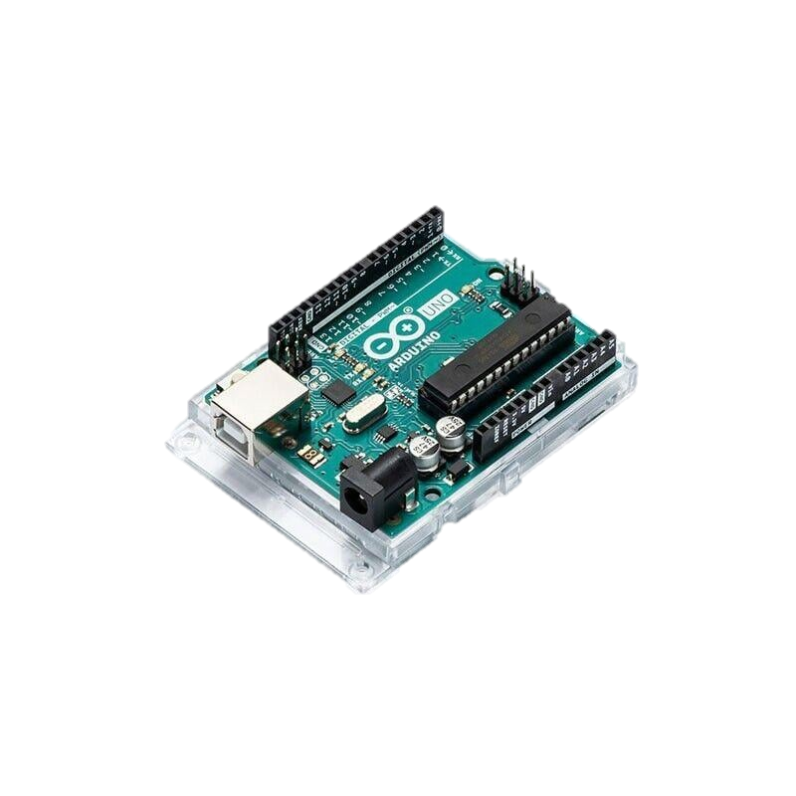
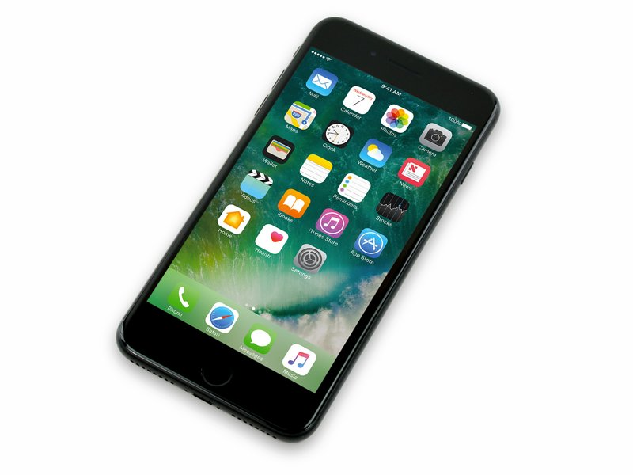
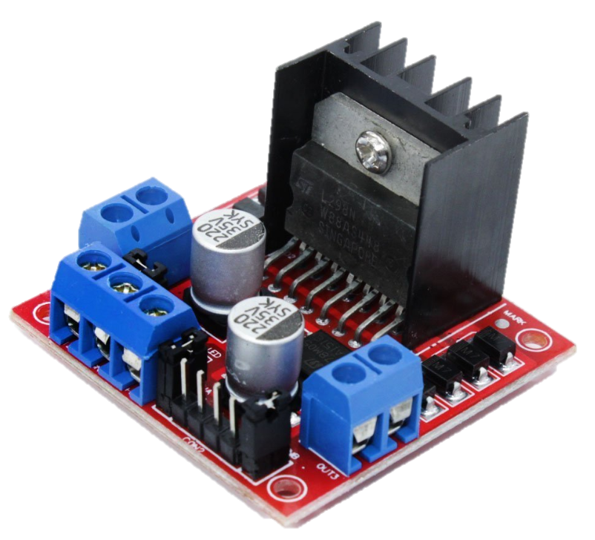


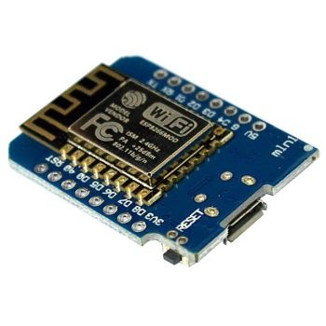
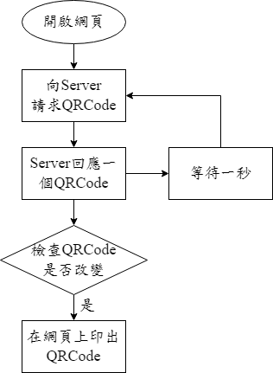
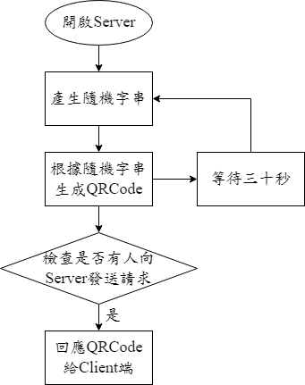
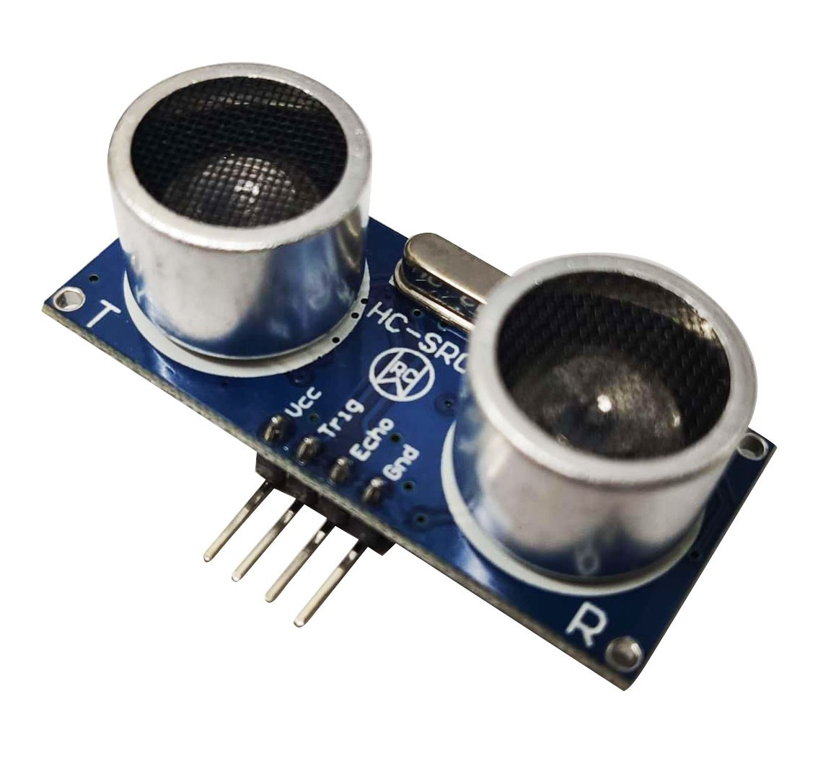
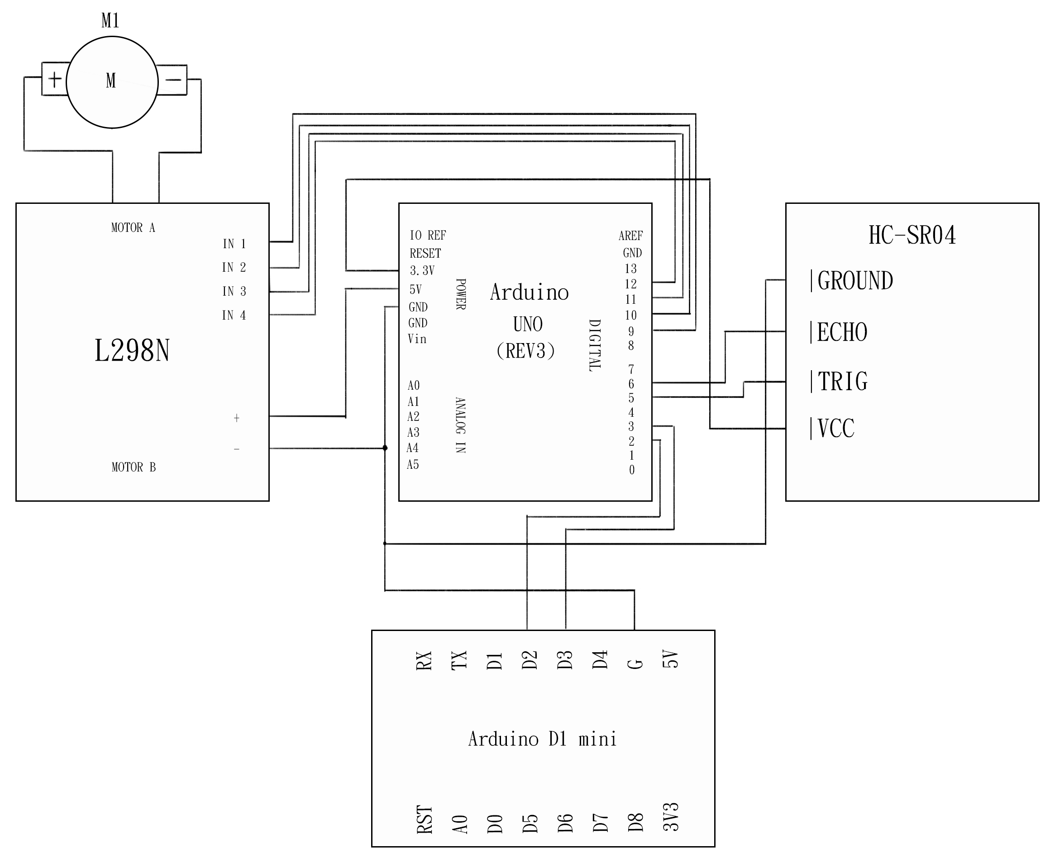

中國文化大學資訊工程學系專題
應用AR實現非接觸式電梯
組別：A16 組員：章弘諭、林柏汎、黃冠翰 指導老師：劉仲鑫 日期：112/01/07
研究動機
AR APP
因為近年來受到各式各樣疾病的影響，人類的生活受到了重大的改變。研究顯示，新冠病人接觸後，電梯按鈕存在新冠病毒的機率達43%，50％的感冒病毒是通過接觸物體而傳播的，電梯按鈕的細菌數量是廁所的40倍。不只是電梯，越來越多的公共按鈕使用非接觸式按鈕，降低因觸摸產生的風險性。我們想藉由科技來使得平時的生活更加的安全及方便。
要想做出非接觸式電梯有很多種方法，而我們選擇使用AR來實現，其動機是為了迎合未來趨勢，比如說，使用AR眼鏡或其他頭戴式裝置時，不像手機那樣有觸控螢幕，因此如何讓使用者與AR虛擬物件交互顯得非常重要。我們希望通過檢測使用者是否遮住特定圖像，來判斷使用者是否按下電梯按鈕。
具有AR功能的跨平台行動裝置應用程式，使用Unity、C#與Vuforia Engine開發，主要功能為：
讓裝置能夠在相機掃描到特定的QRCode時，生成AR虛擬按鈕物件
偵測AR虛擬按鈕物件是否被使用者遮擋
無線控制Arduino電梯樓層
1
虛擬按鈕物件
2
3
AR APP控制電梯流程圖
研究目的
專題為實作性質，透過理論與應用實務之分析，形成之概念架構，為了達成應用AR實現非接觸式電梯之目標，並將專題規劃成三大項目：AR APP、網頁、Arduino電梯。以下為專題架構圖：
實作AR APP、網頁、Arduino電梯三個部分，建置一個微型系統來實現非接觸式電梯。
專題架構
Arduino電梯
為了演示AR APP控制電梯的實作成果，使用厚紙板搭建一個三層樓的電梯本體，使用者利用AR APP可以自行決定電梯要去一樓、二樓或三樓。程式方面使用Arduino IDE，電路方面使用Arduino UNO R3、D1 mini、L298N、DC motor、HC-SR04超音波測距模組、杜邦線組成。
網頁
網頁分為前端與Server端。Server端使用Node.js與Express開發。Server每間隔30秒產生隨機字串，並且根據該字串生成QRCode，當有人請求Server根路徑時，回應該QRCode。前端為一個HTML文檔，功能為顯示來自Server回應的QRCode以供AR APP掃描。
L298N
Arduino UNO R3
D1 mini
(STA)
Phone
(AP)
網頁前端流程
網頁Server端流程
HC-SR04
電路圖
third floor
second floor
first floor

